Slide 1
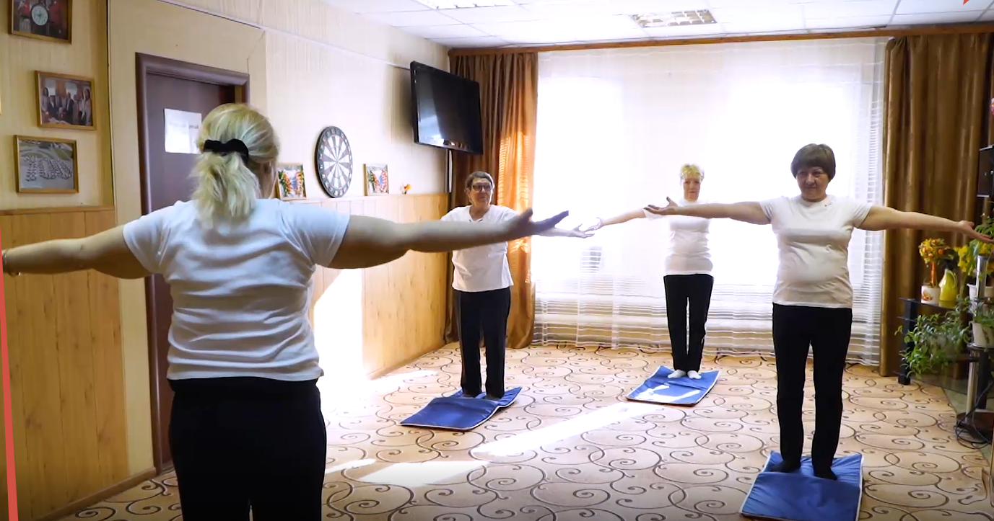
ГБУСО «КЦСОН»в г. Бугуруслане и Бугурусланском районе Внедрение инновационной физкультурно-оздоровительной терапии «Пилатес- путь к здоровому долголетию!»

Slide 2
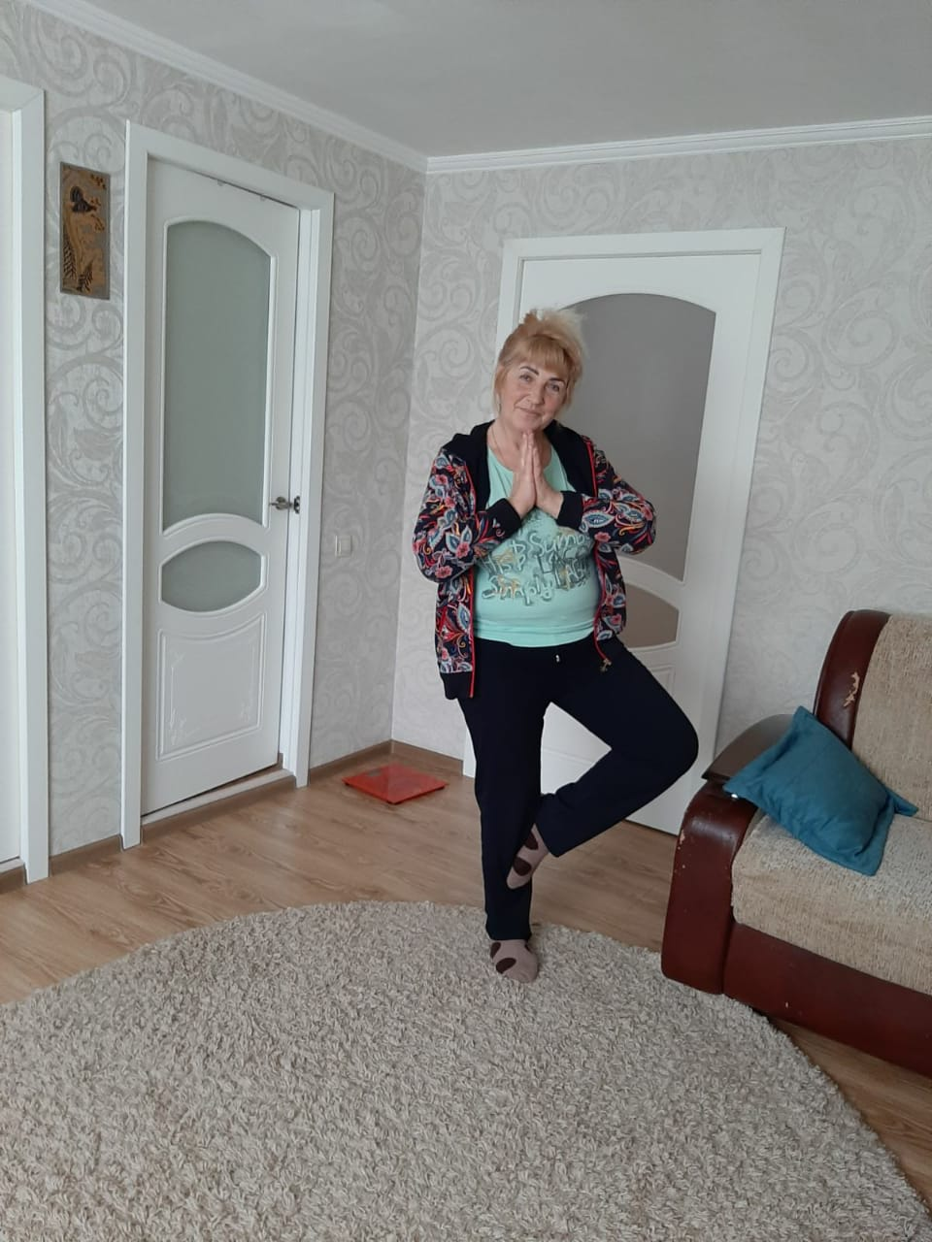
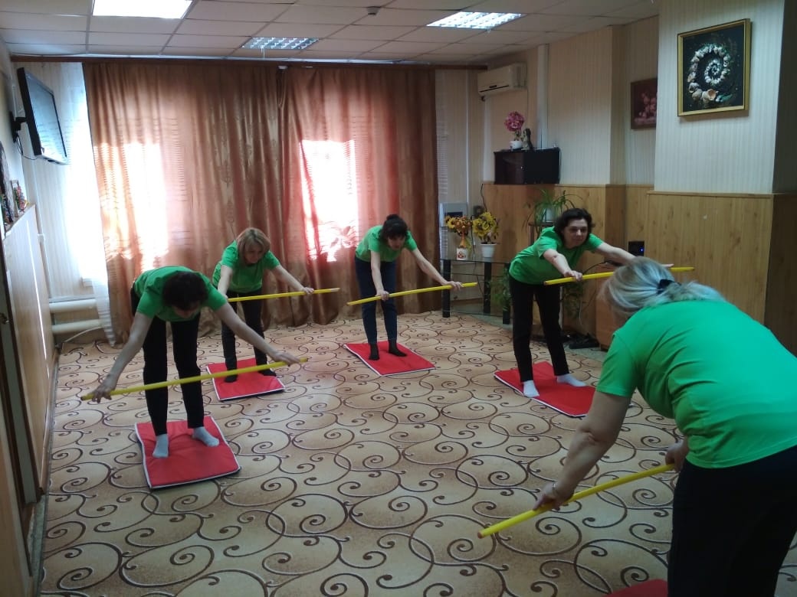
Внедрение инновационной физкультурно-оздоровительной терапии «Пилатес»
Для получателей социальных услуг
Для коллег
Для «Волонтеров серебряного возраста»

Slide 3
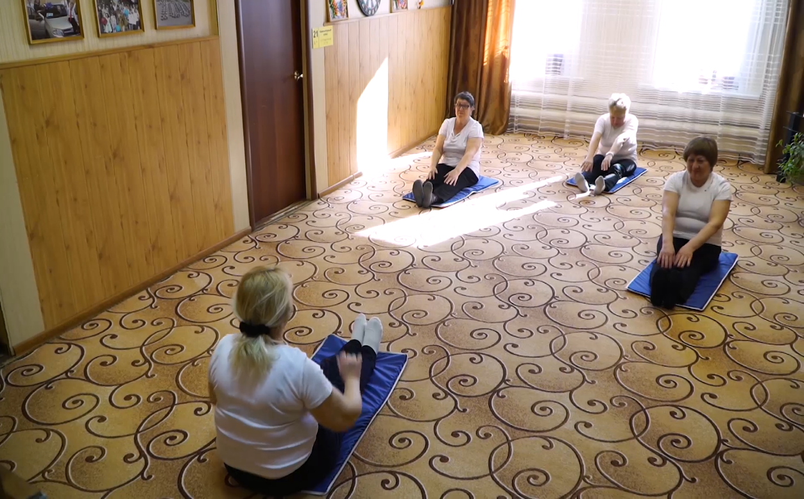
Отличный способ держать тело и мышцы в тонусе для пожилых людей – это пилатес. Заниматься можно в любом возрасте и с разной физической подготовкой. При регулярных занятиях исправляется осанка, улучшается координация. Мышцы становятся более эластичными, повышается подвижность суставов и гибкость позвоночника. Но при этом пожилым людям требуется специальный профессиональный подход с постоянным контролем специалиста.

Slide 4
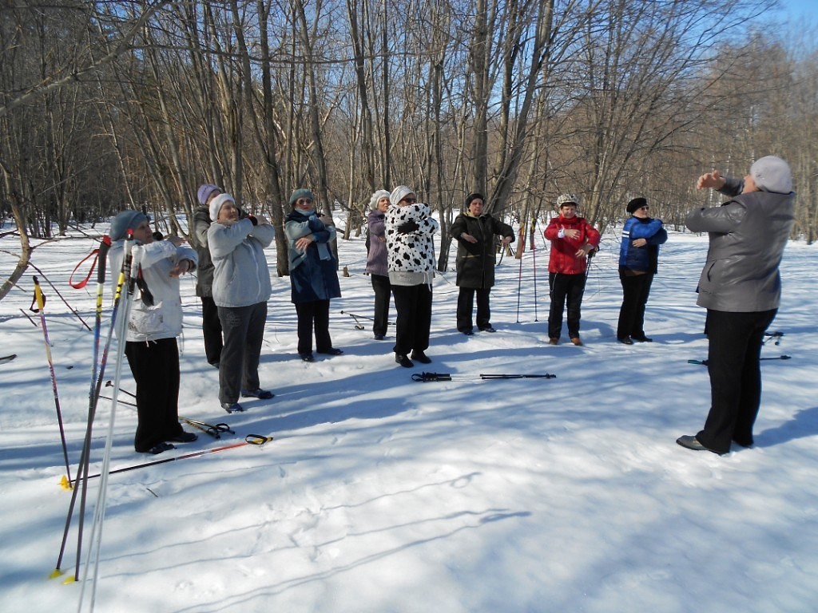
Основные принципы занятий пилатесом в возрасте 60 лет и старше – эффективность и безопасность. Пилатес предполагает работу не только с телом, но еще и с умом, учит концентрации и позитивному мышлению, снижая уровень эмоциональных нагрузок и упорядочивая мысли.

Slide 5
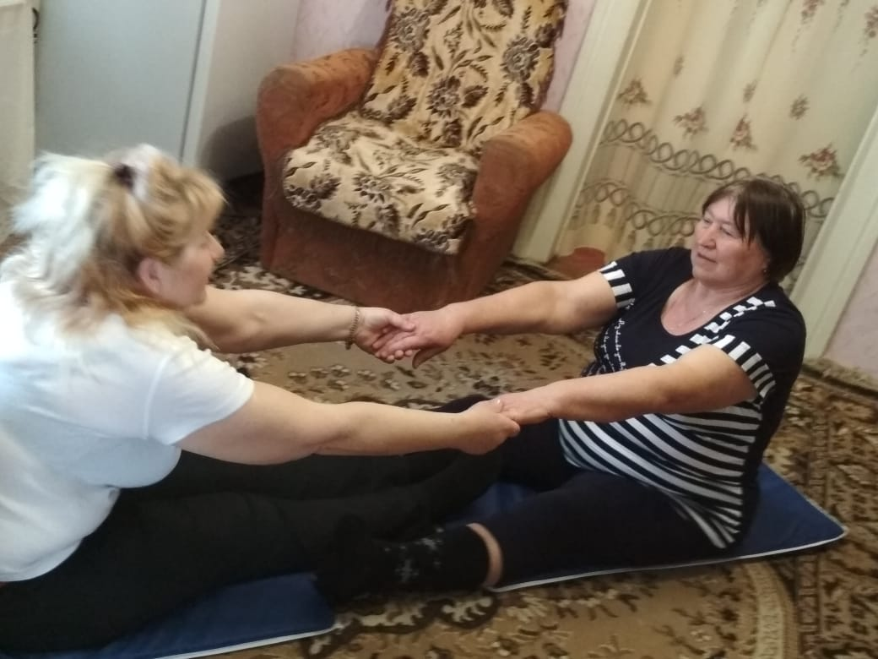
Занятия пилатес проводятся инструктором волонтером 2 раза в неделю малыми группами (до 10 чел.), на базе учреждения, С маломобильными гражданами занятия поводятся индивидуально на дому. К комплексу тренировок по методике пилатес так же подключается и скандинавская ходьба — эффективный, но щадящий вид физической активности.

Slide 6
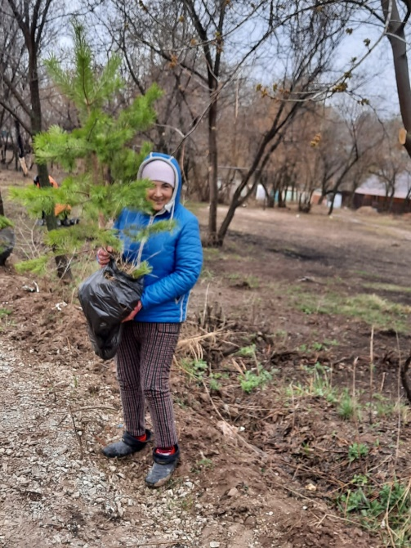
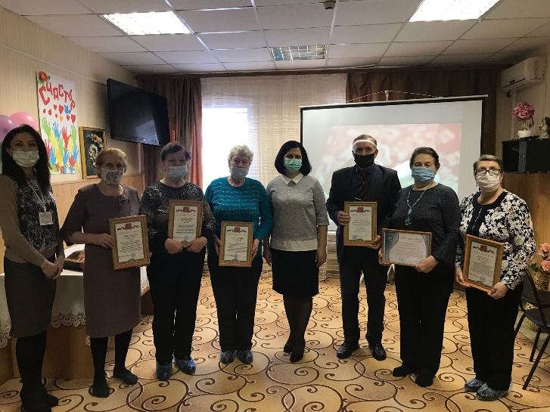
«Серебренные волонтеры» являются активными участниками всех мероприятий.

Slide 7
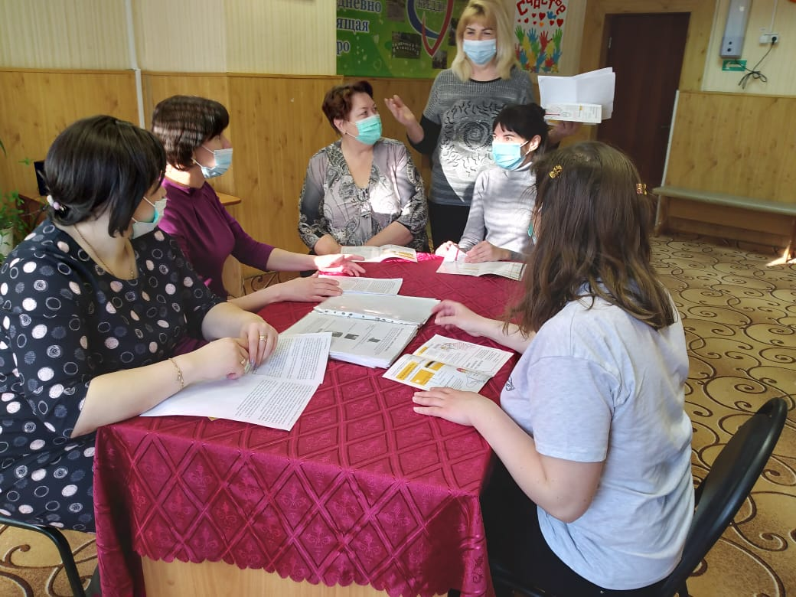
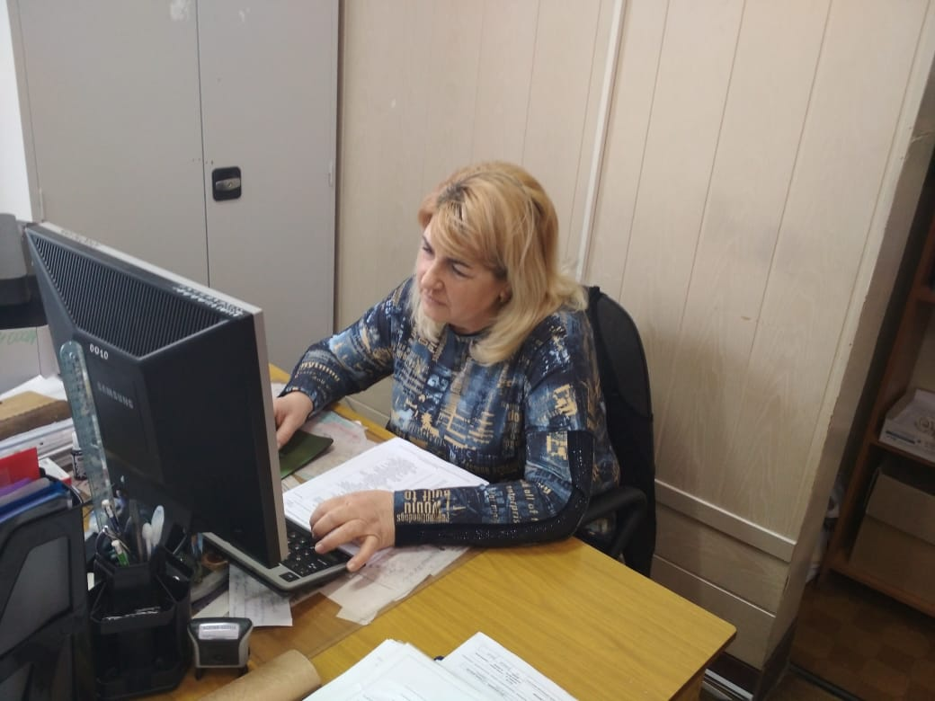
Обмен опытом

